Slide 1
기초 캡스톤
채혜민, 이진석, 김의준, 박민규, 송영훈, 정민주, 최형후

Slide 2
이미지 분석 및 IOT 센서를 활용한 건고추 품질 관리 시스템

Slide 3
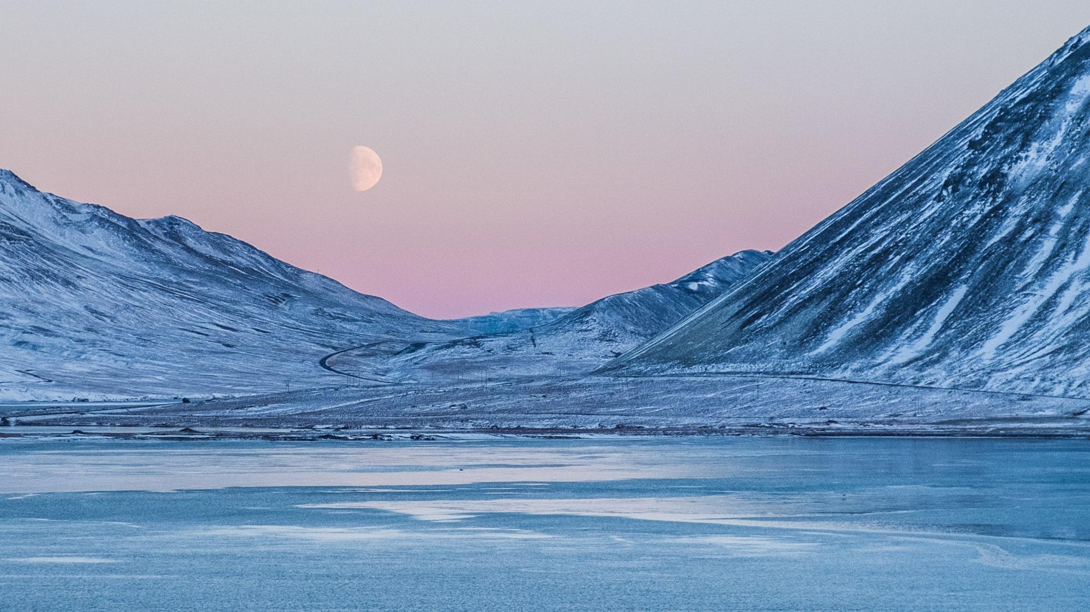
목차
3
프로젝트 수행결과
1
프로젝트 개요
2
프로젝트 수행 절차 및 방법
4
결론 및 기대효과

Slide 4

Part 1,
프로젝트 개요

Slide 5
Part 1
프로젝트 개요
건고추와 같은 비정형 농산물의 정형화 및 자동화된 물류 시스템의 부재
1
건고추의 건조 과정에서 생길 수 있는 품질 저하의 문제
2
저장 창고에 쌓여 있는 농산물의 품질을 분석 및 평가하여 관리하는 시스템의 부재
3
Notes:
건고추와 같은 비정형 농산물의 정형화 및 자동화된 물류 시스템의 부재와 건고추의 건조 과정에서 생길 수 있는 품질 저하의 문제, 저장 창고에 쌓여있는 농산물의 품질을 분석 및 평가하여 관리하는 시스템의 부재가 현재 맞닥트린 문제 상황이다. 그 중 건고추는 잘못된 건조 과정을 진행하게 되면 품종 고유의 색이나 형태를 잃을 뿐만 아니라

Slide 6
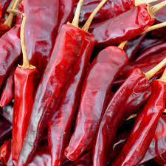
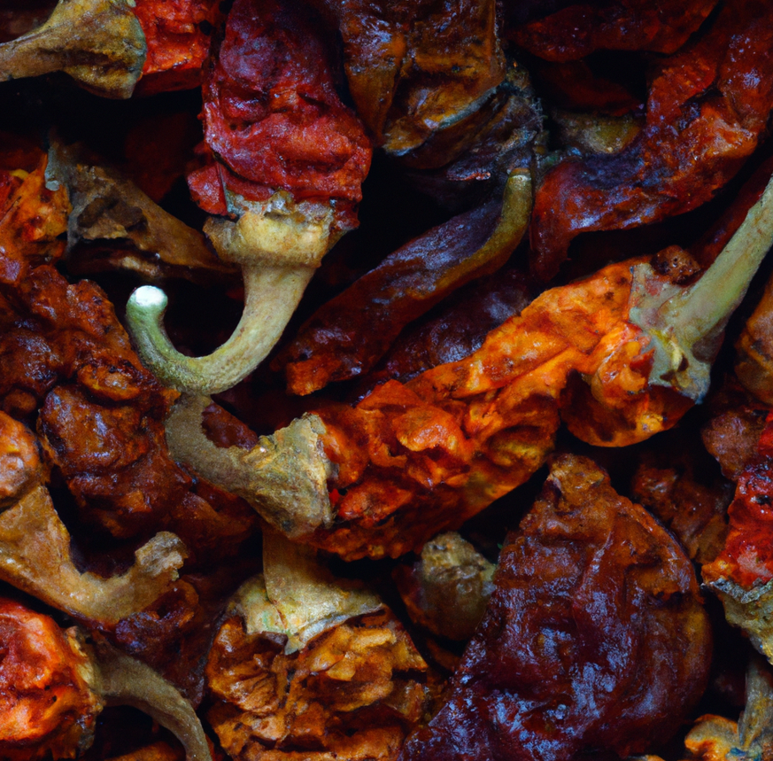
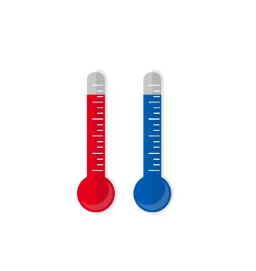
Part 1
프로젝트 개요
Notes:
(애니메이션 적용 되어 있음..)
건조 후의 보관 과정에서 적절하지 못한 환경에서 보관시 각종 성분 변화 및 미생물 증가에 의한 부패, 균 감염 등 다양한 변화가 발생하며 온도 이력에 따라 변화 정도의 차이가 발생하기 때문에[2] 품질 관리에 더욱 신경써야한다.

Slide 7


Part 1
프로젝트 개요
Notes:
두 번째로는 자동화에 대한 부분이다. 비정형 농산물의 수기 작성 시스템은 농림업분야의 빅데이터 활용 수준이 낮은 것으로부터 야기되었다. 이는 빅데이터 활용에 대한 낮은 이해도와 데이터 수집 및 분석에 어려움을 가지고 있다는 점에서 문제가 있다. 축적 데이터가 많지 않음은 물론 자료 미공개 등의 이유로 인해 데이터 활용도가 매우 낮은 편에 속한다[3]. 이는 작업 시 혼선을 가져올 뿐만 아니라 인력의 문제도 있기 때문에, 자동화 및 전산 시스템 구축이 반드시 필요하다. 자동화 시스템의 구축 이후에는 데이터의 축적이 자연스럽게 이루어지기 때문에 데이터의 활용 가능 범위가 넓어진다.

Slide 8
Part 1
프로젝트 개요
컴퓨터 비전 기반의 이미지
인식을 이용한 균 검출 키트 인식
및
양성/음성
자동 판단 시스템 구축
인식 일시와 라즈베리 파이 센서를
이용한 온도 , 습도를
동시에
자동으로 저장하는 시스템 구축
균 검출
환경, 기간 시각화
평균적인 보관 기간,
보관 환경
알림 시스템 구축
Notes:
이에 대해 본 연구에서는 컴퓨터 비전 기반의 이미지 인식을 이용한 균 검출 키트 인식 및 양성/음성 자동 판단 시스템, 인식 일시와 라즈베리 파이의 DHT22 센서를 이용한 온도, 습도를 동시에 데이터로 자동 저장하는 시스템을 구축한다. 또한, 균 검출 기간 데이터 및 검출 환경 데이터를 바탕으로 이를 시각화하고, 이를 활용하여 평균적인 보관 기간, 보관 환경 알림 시스템을 구축한다.

Slide 9
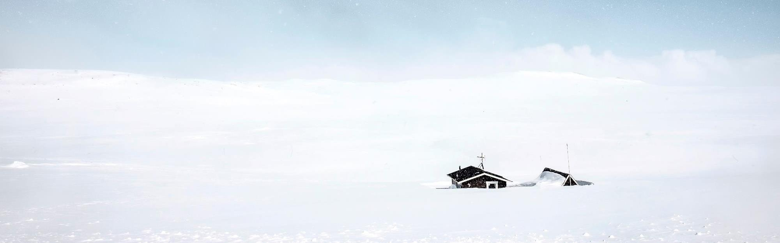
Part 2,
프로젝트 팀 구성 및 역할

Slide 10





Part 1
프로젝트 팀 구성 및 역할
채혜민
이진석
김의준
박민규
송영훈
정민주
최형우
DB
Backend
Vision
Raspberry Pi
DB
Backend
DB
Frontend
Frontend
Backend

Slide 11
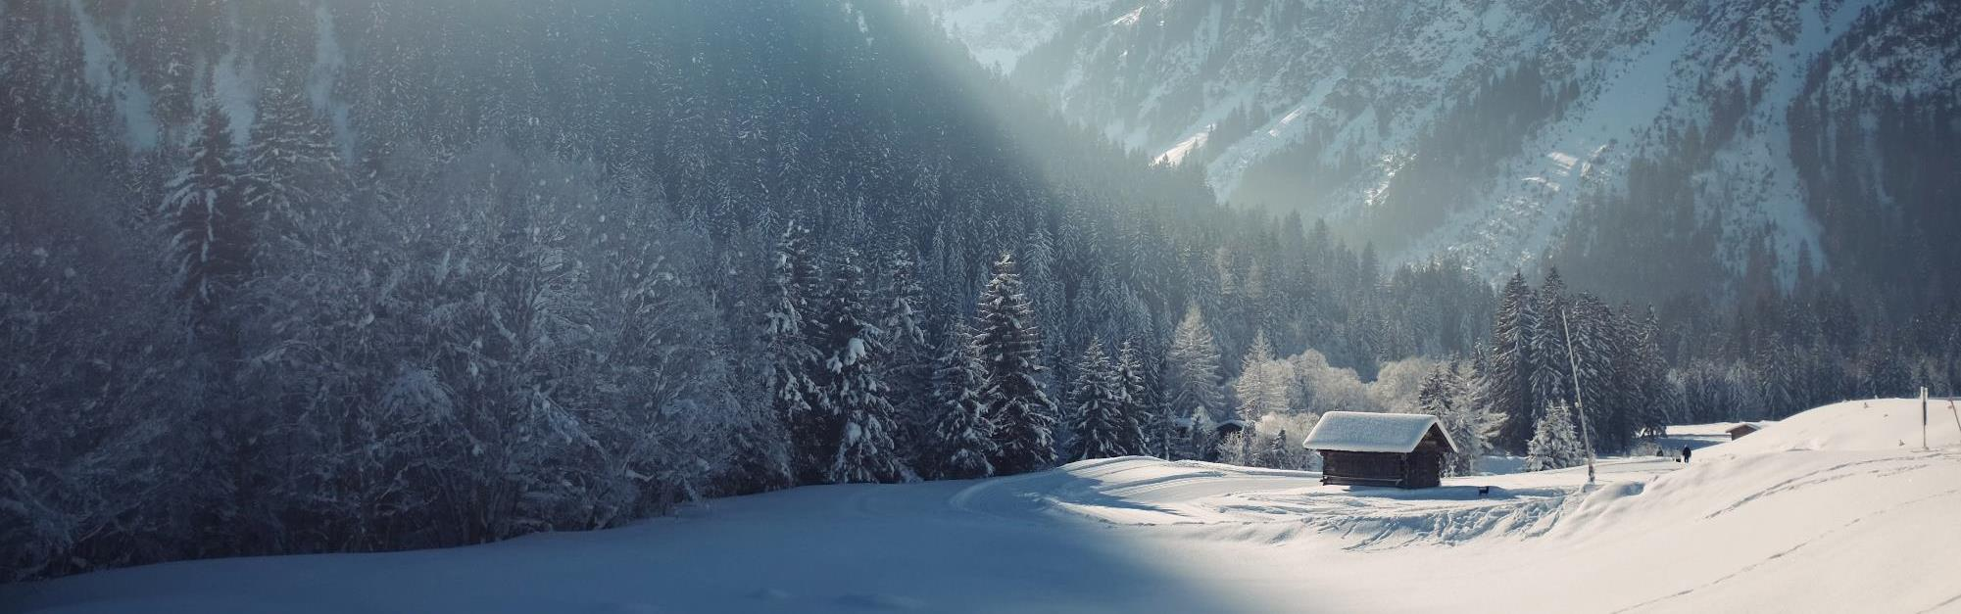
Part 3,
프로젝트 수행 절차 및 방법

Slide 12

























Part 3
개발 환경
개발환경 및 버전관리
데이터베이스
라이브러리 및 프레임워크
Amazon EC2
Amazon S3
지원도구
개발언어
Notes:
생각나는데 이건데 추가할 거 있으면 추가 하면 돼

Slide 13
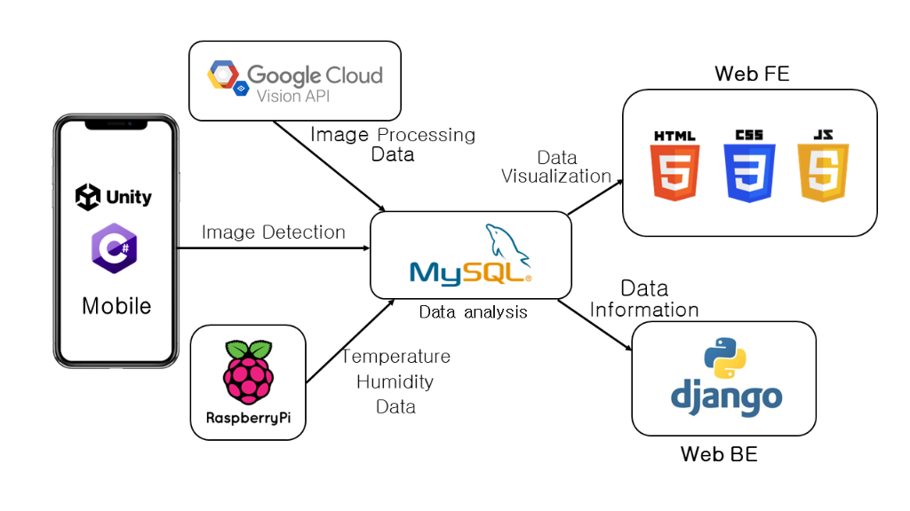



Part 3
프로젝트 구성도
Notes:
유니티를 이용하여 구현한 앱을 통해, 스마트폰 카메라를 이용한 이미지 인식으로 사진 데이터를 서버로 전송한다. 이 때 Google Cloud Vision API[4]를 이용해 사진을 인식, 추가적인 파이썬 코드를 통해 가공한 데이터와 라즈베리의 DHT22를 통해 인식한 온습도 값을 MySQL로 전달한다. 이를 각각 백엔드 서버와 프론트엔드로 전달, DataFrame과 Chart로 시각화한다.

Slide 14
“
Part 4,
수행 결과
Notes:
여기는 서버 켜서 직접 화면 보여주는게 좋을 듯

Slide 15
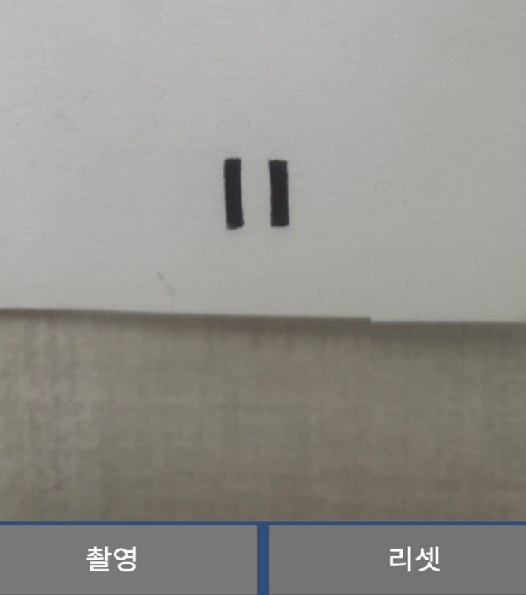


Part 3
수행 결과
유니티를 활용한 이미지 인식
RawImage UI
- 사진이 불러와지는 UI
Button UI
- 촬영버튼과 리셋 버튼
Notes:
RawImage UI 말하고 클릭
Button UI 말하고 클릭

Slide 16
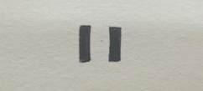
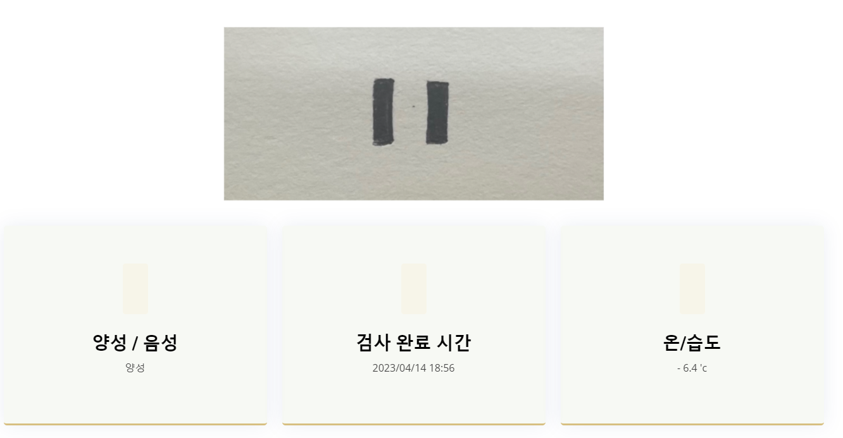
Part 3
수행 결과
이미지 가공
Google Cloud Vision AI의 Vision API 및 파이썬 활용
균 검출 키트에 대해 양성/음성 판단
이미지 OCR 인식 방법을 선택하여 구현
이미지를 업로드 후 이미지 속 문자를 tex로 인식
이미지 속의 문자를 json형식으로 변환
두줄이면양성, 한줄이면 음성, 이외 인식 결과는 검출 오류
이 후에 MySQL에 데이터 저장
저장 후에 서버에 구현
Notes:
마지막에 클릭

Slide 17
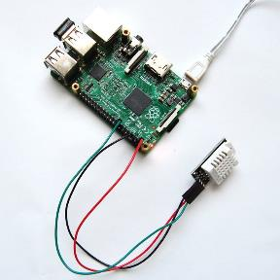

Part 3
수행 결과
60초 마다 반복
데이터 가공 및 분석
활용
MySQL
파이썬
라즈베리 파이의 DHT22 센서
라즈베리 파이의 DHT22 센서
온도, 습도 측정
MySQL에 데이터 저장
Notes:
마지막에 클릭

Slide 18
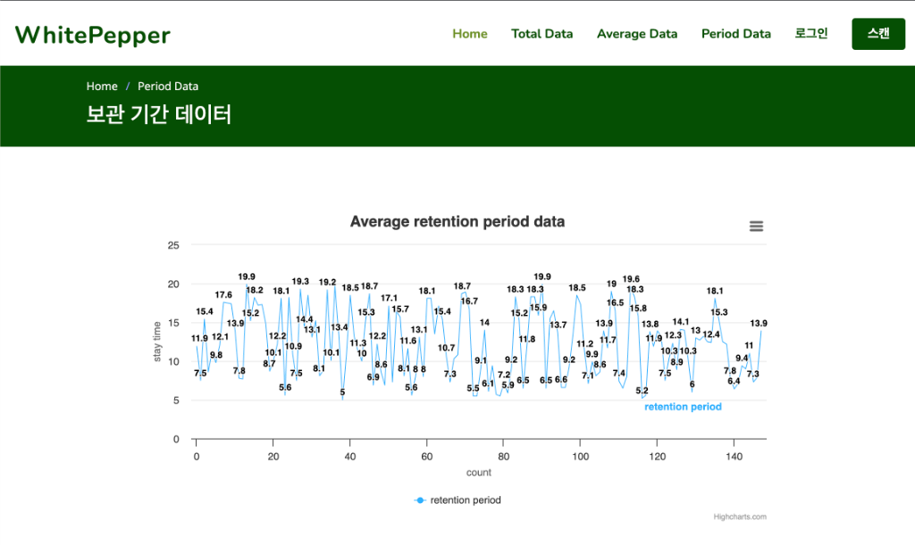
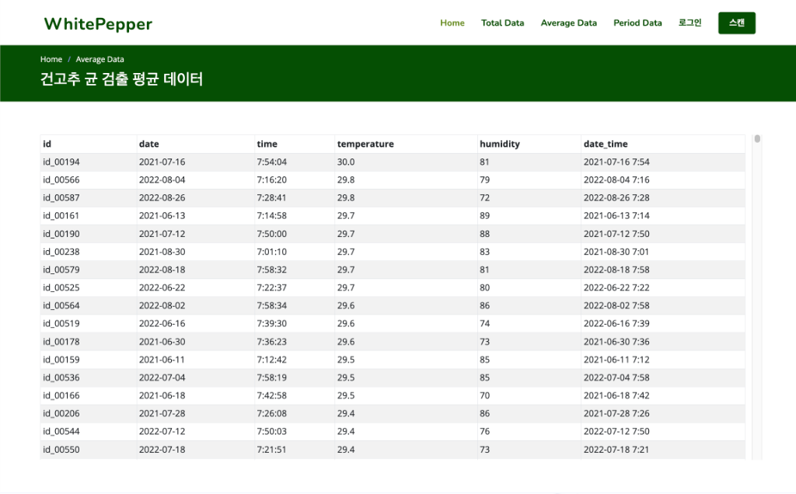
Part 3
수행 결과
데이터 시각화
활용
CSV 파일
Highcharts
파이썬
Django
Html
JavaScript
섭씨 온도와 습도가 이상적인 환경에서의 평균 보존 기간을 선 그래프로 표현
Notes:
클릭 두번

Slide 19
“
Part 5,
결론
Notes:
여기는 서버 켜서 직접 화면 보여주는게 좋을 듯

Slide 20
Part 3
결론
Google Cloud Vision API를 이용하여
자가 균 검출 키트의 결과를 수기로
작성 할 필요가 없이 자동으로
이미지를 인식하여 결과를 판단
Opinion 1
Opinion 2
자동으로 판단된 결과와 부여된 고유 번호는 데이터에 추가, 분석되어 시각화, 알림 기능에 반영
Opinion 4
Opinion 3
건고추 뿐만 아니라 전체 농산물에 대해서도 적용하여 비정형 농산물에 대한 전체적인 물류 시스템 및 품질 관리 시스템의 개선을 기대
여러가지 기능들로 인해서 건고추의 품질 관리와 물류관리에 기여할 수 있음에 의미가 있음
Notes:
클릭 4번

Slide 21
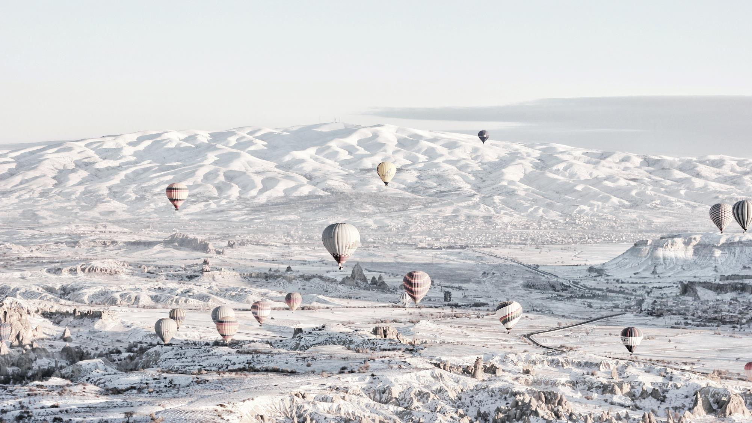
감사합니다

